Slide 1


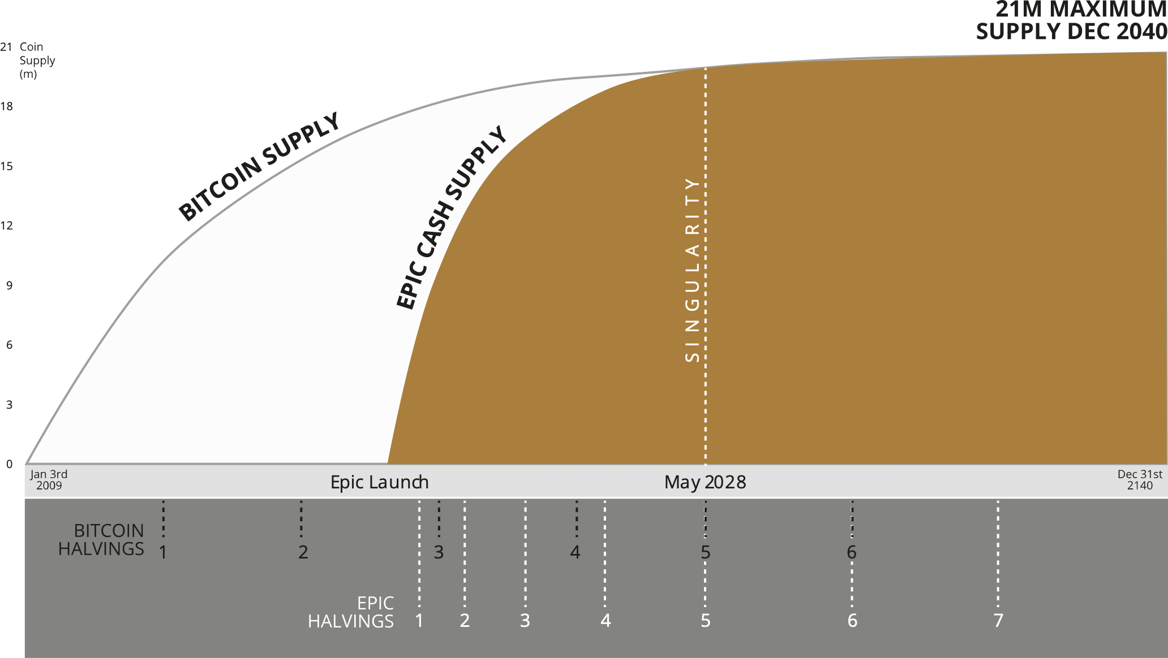






POR QUE EPIC?
EMISSÕES PADRÃO DE BITCOIN
SUPRIMENTO MÁXIMO 21M DEZ 2140
Oferta limitada e inflação cada vez menor são uma combinação vencedora comprovada.
EPIC corresponde às emissões de Bitcoin.
QUALQUER UM PODE MINERAR
60% CPU de uso geral, AMD / Intel
Equipamento 100% especializado em ASIC é caro
38% GPU padrão, AMD / NVIDIA
2% especializado em ASIC
ESCALABILIDADE
TAMANHO DA CADEIA
277GB
Crescendo a cerca de 1 GB/ semana
TAMANHO DA CADEIA
1.2GB
Crescendo a cerca de 0.01GB/ por semana
Todas as transações são armazenadas para sempre
Cut-through and pruning - as transações são agregadas e os dados desnecessários são eliminados do blockchain
FUNGIBILIDADE
As moedas retêm seu histórico, levando ao problema de "moedas contaminadas" e um mercado de duas camadas com moedas recém-extraídas sendo negociadas com um prêmio
As moedas são intercambiáveis ​​porque não retêm seu histórico
PRIVACIDADE
Deixa um registro público permanente das transações, a menos que medidas adicionais inconvenientes sejam tomadas
100% de privacidade para todas as transações por padrão. À prova de futuro contra avanços tecnológicos, pois nenhum endereço é armazenado
A privacidade é opcional e difícil
Nenhuma outra etapa necessária

